Slide 1

ABC language club
сентябрь 2023
Подготовлено компанией "Ракурс"

Slide 2
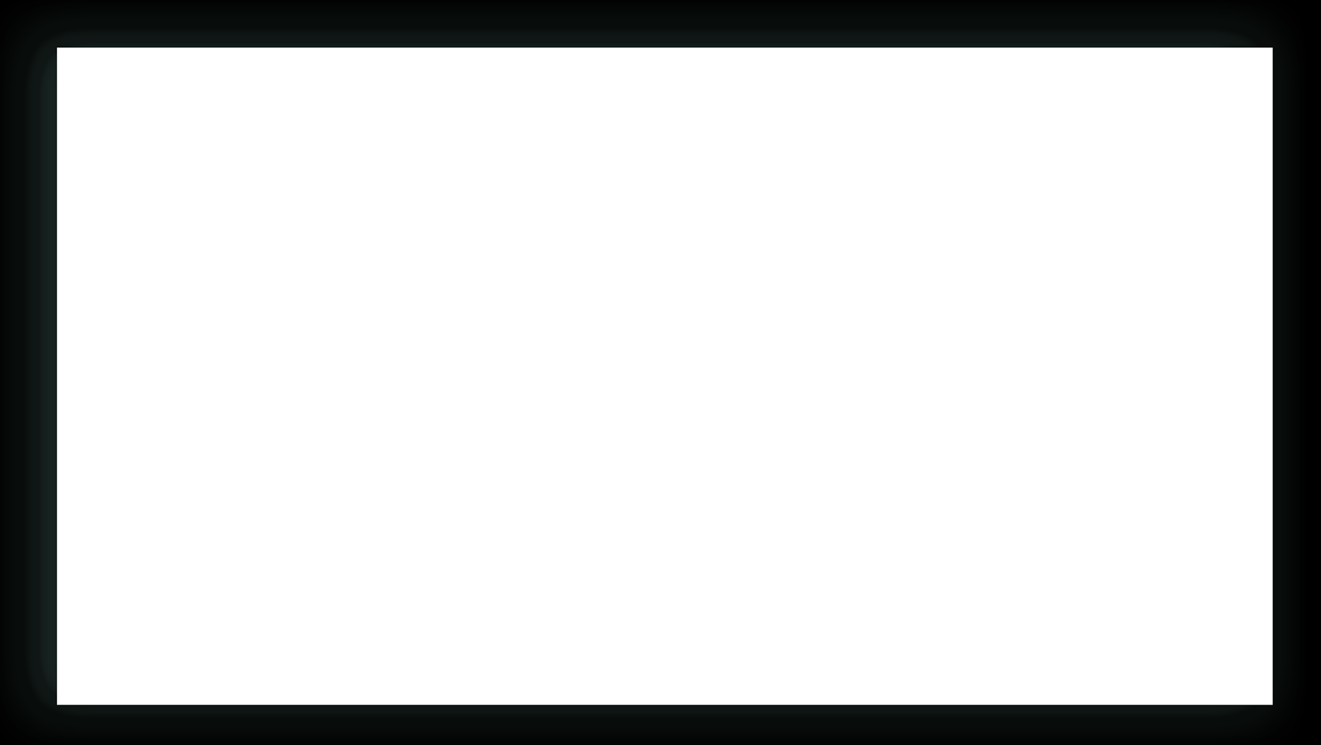
Переходы в профиль из сервисов Яндекс
Севастополь, улица Тараса Шевченко, 23А
График показывает сколько раз пользователи Яндекс просматривали профиль организации, в пред просмотре и в каком сервисе.
Количество переходов в профиля за сентябрь 2023 увеличилось на -0.82 %

Slide 3
Переходы в профиль из сервисов Яндекс
Севастополь, проспект Октябрьской Революции, 44
График показывает сколько раз пользователи Яндекс просматривали профиль организации, в пред просмотре и в каком сервисе.
Количество переходов в профиля за сентябрь 2023 увеличилось на -23.63 %

Slide 4
Переходы в профиль из сервисов Яндекс
Севастополь, проспект Героев Сталинграда, 44
График показывает сколько раз пользователи Яндекс просматривали профиль организации, в пред просмотре и в каком сервисе.
Количество переходов в профиля за сентябрь 2023 увеличилось на -16.97 %

Slide 5
Переходы в профиль из сервисов Яндекс
Севастополь, проспект Генерала Острякова, 155З
График показывает сколько раз пользователи Яндекс просматривали профиль организации, в пред просмотре и в каком сервисе.
Количество переходов в профиля за сентябрь 2023 увеличилось на -20.25 %

Slide 6
Переходы в профиль из сервисов Яндекс
Севастополь, улица Вакуленчука, 17
График показывает сколько раз пользователи Яндекс просматривали профиль организации, в пред просмотре и в каком сервисе.
Количество переходов в профиля за сентябрь 2023 уменьшилось на 31.62 %

Slide 7
Действия в профиле
Севастополь, улица Тараса Шевченко, 23А
На этом графике можно увидеть, какие действия пользователи совершают, перейдя в профиль вашей организации.
Наиболее популярное действие, за сентябрь 2023 является - Переход на сайт

Slide 8
Действия в профиле
Севастополь, проспект Октябрьской Революции, 44
На этом графике можно увидеть, какие действия пользователи совершают, перейдя в профиль вашей организации.
Наиболее популярное действие, за сентябрь 2023 является - Переход на сайт

Slide 9
Действия в профиле
Севастополь, проспект Героев Сталинграда, 44
На этом графике можно увидеть, какие действия пользователи совершают, перейдя в профиль вашей организации.
Наиболее популярное действие, за сентябрь 2023 является - Построение маршрута

Slide 10
Действия в профиле
Севастополь, проспект Генерала Острякова, 155З
На этом графике можно увидеть, какие действия пользователи совершают, перейдя в профиль вашей организации.
Наиболее популярное действие, за сентябрь 2023 является - Построение маршрута

Slide 11
Действия в профиле
Севастополь, улица Вакуленчука, 17
На этом графике можно увидеть, какие действия пользователи совершают, перейдя в профиль вашей организации.
Наиболее популярное действие, за сентябрь 2023 является - Нажать на кнопку позвонить

Slide 12
CR профиля
Севастополь, улица Тараса Шевченко, 23А
На этом графике можно увидеть, какие действия пользователи совершают, перейдя в профиль вашей организации.
100% от количества целевого действия "Переход на сайт" происходят в сервисе Яндекс.Поиск
4.06% визитов, с сервиса Яндекс.Поиск содержат, достижение цели "Переход на сайт"
64% от количества целевого действия "Нажать на кнопку позвонить" происходят в сервисе Яндекс.Поиск
1.35% визитов, с сервиса Яндекс.Поиск содержат, достижение цели "Нажать на кнопку позвонить"
65% от количества целевого действия "Построение маршрута" происходят в сервисе Яндекс.Карты моб. приложение
17.44% визитов, с сервиса Яндекс.Карты моб. приложение содержат, достижение цели "Построение маршрута"

Slide 13
CR профиля
Севастополь, проспект Октябрьской Революции, 44
На этом графике можно увидеть, какие действия пользователи совершают, перейдя в профиль вашей организации.
100% от количества целевого действия "Переход на сайт" происходят в сервисе Яндекс.Поиск
6% визитов, с сервиса Яндекс.Поиск содержат, достижение цели "Переход на сайт"
60% от количества целевого действия "Нажать на кнопку позвонить" происходят в сервисе Яндекс.Поиск
3% визитов, с сервиса Яндекс.Поиск содержат, достижение цели "Нажать на кнопку позвонить"
79% от количества целевого действия "Построение маршрута" происходят в сервисе Яндекс.Карты моб. приложение
15.49% визитов, с сервиса Яндекс.Карты моб. приложение содержат, достижение цели "Построение маршрута"

Slide 14
CR профиля
Севастополь, проспект Героев Сталинграда, 44
На этом графике можно увидеть, какие действия пользователи совершают, перейдя в профиль вашей организации.
100% от количества целевого действия "Переход на сайт" происходят в сервисе Яндекс.Поиск
4.36% визитов, с сервиса Яндекс.Поиск содержат, достижение цели "Переход на сайт"
65% от количества целевого действия "Построение маршрута" происходят в сервисе Яндекс.Карты моб. приложение
15% визитов, с сервиса Яндекс.Карты моб. приложение содержат, достижение цели "Построение маршрута"
42% от количества целевого действия "Нажать на кнопку позвонить" происходят в сервисе Яндекс.Карты моб. приложение
5% визитов, с сервиса Яндекс.Карты моб. приложение содержат, достижение цели "Нажать на кнопку позвонить"

Slide 15
CR профиля
Севастополь, проспект Генерала Острякова, 155З
На этом графике можно увидеть, какие действия пользователи совершают, перейдя в профиль вашей организации.
57% от количества целевого действия "Нажать на кнопку позвонить" происходят в сервисе Яндекс.Поиск
2.79% визитов, с сервиса Яндекс.Поиск содержат, достижение цели "Нажать на кнопку позвонить"
81% от количества целевого действия "Построение маршрута" происходят в сервисе Яндекс.Карты моб. приложение
18.57% визитов, с сервиса Яндекс.Карты моб. приложение содержат, достижение цели "Построение маршрута"
83% от количества целевого действия "Переход на сайт" происходят в сервисе Яндекс.Поиск
1.74% визитов, с сервиса Яндекс.Поиск содержат, достижение цели "Переход на сайт"

Slide 16
CR профиля
Севастополь, улица Вакуленчука, 17
На этом графике можно увидеть, какие действия пользователи совершают, перейдя в профиль вашей организации.
100% от количества целевого действия "Переход на сайт" происходят в сервисе Яндекс.Поиск
3.26% визитов, с сервиса Яндекс.Поиск содержат, достижение цели "Переход на сайт"
60% от количества целевого действия "Построение маршрута" происходят в сервисе Яндекс.Поиск
2.79% визитов, с сервиса Яндекс.Поиск содержат, достижение цели "Построение маршрута"
42% от количества целевого действия "Нажать на кнопку позвонить" происходят в сервисе Яндекс.Поиск
2.33% визитов, с сервиса Яндекс.Поиск содержат, достижение цели "Нажать на кнопку позвонить"

Slide 17
Сводная статистика Яндекс.Профиля
Севастополь, улица Тараса Шевченко, 23А

Slide 18
Сводная статистика Яндекс.Профиля
Севастополь, проспект Октябрьской Революции, 44

Slide 19
Сводная статистика Яндекс.Профиля
Севастополь, проспект Героев Сталинграда, 44

Slide 20
Сводная статистика Яндекс.Профиля
Севастополь, проспект Генерала Острякова, 155З

Slide 21
Сводная статистика Яндекс.Профиля
Севастополь, улица Вакуленчука, 17

Slide 22
Типы устройств
Севастополь, улица Тараса Шевченко, 23А
Владельцы марки - Apple занимают 28% от общего количества посетителей, что является наибольшим значением среди других производителей.
Основными посетителями являются пользователи смартфонов с OC Android - 72%

Slide 23
Типы устройств
Севастополь, проспект Октябрьской Революции, 44
Владельцы марки - Apple занимают 27% от общего количества посетителей, что является наибольшим значением среди других производителей.
Основными посетителями являются пользователи смартфонов с OC Android - 73%

Slide 24
Типы устройств
Севастополь, проспект Героев Сталинграда, 44
Владельцы марки - Apple занимают 33% от общего количества посетителей, что является наибольшим значением среди других производителей.
Основными посетителями являются пользователи смартфонов с OC Android - 67%

Slide 25
Типы устройств
Севастополь, проспект Генерала Острякова, 155З
Владельцы марки - Apple занимают 35% от общего количества посетителей, что является наибольшим значением среди других производителей.
Основными посетителями являются пользователи смартфонов с OC Android - 65%

Slide 26
Типы устройств
Севастополь, улица Вакуленчука, 17
Владельцы марки - Apple занимают 33% от общего количества посетителей, что является наибольшим значением среди других производителей.
Основными посетителями являются пользователи смартфонов с OC Android - 67%

Slide 27
Анализ

